Slide 1
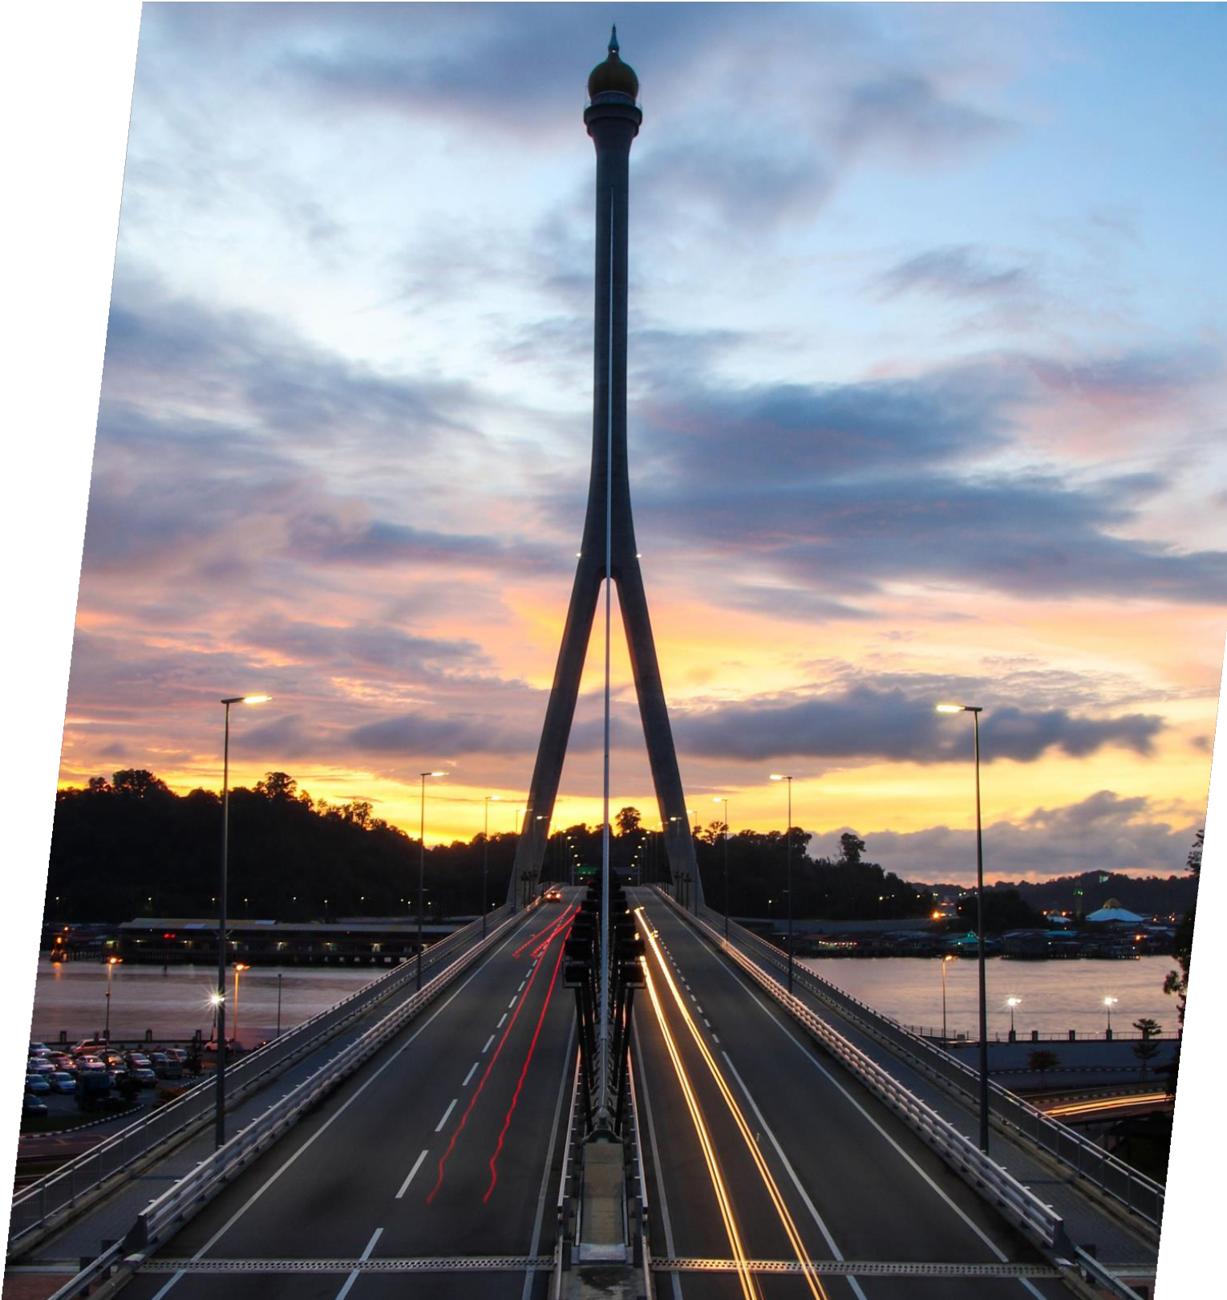




Laporan Prestasi 2025
Laporan pada September 2025
Disediakan Oleh: Unit Statistik, Jabatan Kemajuan Pelancongan, Kementerian Sumber-Sumber Utama dan Pelancongan, Brunei Darussalam
1

Slide 2
JADUAL 1
Jumlah Ketibaan dan Kadar Pertumbuhan Tahunan Kompaun (Peratus Pertumbuhan) Pelawat Antarabangsa Melalui Darat, Laut dan Udara 2018-2025 (Jan-Julai).
Perbandingan Tahun 2024 dan 2025 dalam tempoh yang sama
Ketibaan Pengunjung Antarabangsa | 2018 | 2019 | 2020 | 2021* | 2022* | 2023 | 2024 | 2024 (Jan-Julai) | 2025 (Jan-Julai) | Peratus Pertumbuhan Jan-Julai 2024-2025
Darat | 4,224,440 | 4,100,635 | 1,006,763 | 106,848 | 628,558 | 2,118,951 | 381,507 | 200,594 | 252,861 | 26.06%
Laut* | 18,760 | 15,149 | 1,526 | 0 | 0 | 15,379 | 28,248 | 14,386 | 27,587 | 91.76%
Udara | 278,136 | 333,244 | 62,325 | 3,543 | 35,701 | 133,630 | 268,282 | 146,213 | 157,896 | 7.99%
Jumlah | 4,521,336 | 4,449,028 | 1,070,614 | 110,391 | 664,259 | 2,265,86 | 678,037 | 361,193 | 438,344 | 21.36%
Nota:
Data daripada laut adalah diambil daripada data ketibaan pelancong melalui Kapal Persiaran dan Terminal Feri Serasa
Disebabkan oleh fenomena covid-19 ketibaan pelancong pada tahun 2021 dan 2022 tidak ada ketibaan pelancong direkodkan.
Peningkatan bagi ketibaan melalui laut jua adalah berdasarkan peningkatan cruise calls iaitu sebanyak 10 cruise calls pada tahun 2025 setakat Julai, berbanding 2024 yang mana cruise calls lebih tertumpu pada hujung tahun iaitu sebanyak 3 cruise calls separuh pertama tahun 2024 dan sebanyak 8 cruise calls pada separuh kedua tahun 2024.
Sumber: Jabatan Kemajuan Pelancongan, Kementerian Sumber-Sumber Utama dan Pelancongan; dan Jabatan Imigresen dan Pendaftaran Kebangsaan,Kementerian Hal Ehwal Dalam Negeri; dan Ejen Penghantaran Brunei Darussalam.

Slide 3
RAJAH 1
Perbandingan Jumlah Ketibaan Pelancong melalui Melalui Udara, Darat dan Laut
Bagi Tahun 2018 hingga 2025 (Jan-Julai)
2024 (Jan-Julai) vs 2025 (Jan-Julai)
Penapisan melalui darat belum bermula
Sumber: Jabatan Kemajuan Pelancongan, Kementerian Sumber-Sumber Utama dan Pelancongan; dan Jabatan Imigresen dan Pendaftaran Kebangsaan,Kementerian Hal Ehwal Dalam Negeri; dan Ejen Penghantaran Brunei Darussalam.

Slide 4
RAJAH 1 –
Pecahan Perbandingan Jumlah Ketibaan Pelancong melalui Melalui Udara, Darat dan Laut
Bagi Setengah Tahun (Januari-Julai) 2024-2025
* Data daripada laut adalah diambil daripada data ketibaan pelancong melalui Kapal Persiaran dan Terminal Feri Serasa
Sumber: Jabatan Kemajuan Pelancongan, Kementerian Sumber-Sumber Utama dan Pelancongan; dan Jabatan Imigresen dan Pendaftaran Kebangsaan,Kementerian Hal Ehwal Dalam Negeri; dan Ejen Penghantaran Brunei Darussalam.

Slide 5

RAJAH 2
Jumlah Ketibaan Pelancong Antarabangsa melalui Udara dari tahun 2018-2025
2025 (Jan-Jun): 134,734
2024 (Jan-Jun): 122,019
2024 (Jan-Julai)
vs
2025 (Jan-Julai)
Peratus Pertumbuhan Tahun ke Tahun (%)
2017-2018 | 278,136 | 7.4%
2018-2019 | 333,244 | 19.8%
2019-2020 | 62,325 | -81.3%
2020-2021 | 3,543 | -94.3%
2021-2022 | 35,701 | 907.6%
2022-2023 | 133,630 | 274.3%
2023-2024 | 268,282 | 100.76%
2024-2025 (Jan-July) | 157,896 | 7.99%
7.99%
Nota:
Dengan penularan COVID-19 mula terkawal dan langkah-langkah pengawalan serta sekatan perjalanan yang dilonggarkan bermula pada awal tahun 2022, jumlah ketibaan pelancongan menunjukkan tren peningkatan yang positif dari 35,701 orang (2022) kepada 268,282 (2024), iaitu peningkatan sekitar 651.47% bagi tahun 2022 hingga 2024.
Sumber: Jabatan Kemajuan Pelancongan, Kementerian Sumber-Sumber Utama dan Pelancongan; dan Jabatan Imigresen dan Pendaftaran Kebangsaan,Kementerian Hal Ehwal Dalam Negeri.

Slide 6











JADUAL 2
Jumlah Ketibaan Pelancong Ke Negara Brunei Darussalam dari 10 Negara Teratas bagi tahun 2018-2025
2018 | 2019 | 2020 | 2021 | 2022 | 2023 | 2024 | 2024 (Jan-Julai) | 2025 (Jan-Julai)
China (65,563) | Malaysia (82,876) | Malaysia (16,869) | United Kingdom (604) | Malaysia (12,175) | Malaysia (34,534) | Malaysia (73,653) | Malaysia (39,078) | Malaysia (38,371)
Malaysia (59,981) | China (74,551) | China (11,329) | Malaysia (568) | Singapore (4,193) | China (17,008) | China (39,007) | China (23,364) | China (24,087)
Indonesia (27,462) | Indonesia (33,626) | Indonesia (6,262) | Singapore (430) | United Kingdom (3,075) | Indonesia (13,672) | Indonesia (25,974) | Indonesia (12,950) | Indonesia (18,404)
Philippines (22,319) | Philippines (24,584) | Philippines (4,562) | China (320) | Australia (2,175) | Philippines (9,963) | Singapore (19,664) | Philippines (10,287) | Singapore (11,074)
Singapore (14,091) | South Korea (15,767) | United Kingdom (3,407) | Indonesia (135) | Philippines (1,914) | Singapore (9,203) | Philippines (18,228) | Singapore (10,067) | Philippines (10,163)
United Kingdom (11,966) | Singapore (14,789) | Australia (2,597) | India (119) | Indonesia (1,596) | United Kingdom (5,452) | Japan (11,555) | Japan (5,873) | Japan (6,726)
Australia (9,702) | United Kingdom (14,198) | Singapore (2,226) | Philippines (118) | India (1,263) | Japan (5,100) | United Kingdom (9,661) | United Kingdom (5,387) | United Kingdom (5,609)
South Korea (9,125) | Japan (10,680) | Japan (2,135) | Nepal (118) | USA (968) | Australia (4,932) | South Korea (8,323) | South Korea (5,206) | Australia (5,101)
India (8,635) | Australia (10,188) | South Korea (1,939) | USA (110) | China (891) | South Korea (4,671) | Australia (7,887) | Australia (4,080) | South Korea (4,565)
Thailand (5,828) | India (8,925) | India (1,750) | Germany (97) | Japan (792) | India (3,555) | US (6,193) | US (3,420) | India (4,485)
Pada tahun 2025 setakat Julai, pelancong dari negara Malaysia telah mencatatkan jumlah ketibaan melalui udara yang tertinggi iaitu seramai 38,371 orang (JADUAL 2).
Sejak penyambungan semula penerbangan daripada Jepun pada bulan Oktober 2022, daripada Republik Korea pada bulan November 2022, dan juga daripada Republik Rakyat China pada bulan Julai 2023, ketibaan pelancong dari negara negara-negara ini terus kekal di dalam 10 negara teratas ke Negara Brunei Darussalam.
Secara keseluruhannya, sepertimana di JADUAL 2, kesepuluh negara-negara teratas ini telah menyumbang sebanyak 82.06% (129,585) dari keseluruhan jumlah ketibaan pelancong melalui udara pada tahun 2025 setakat Julai (157,896) dan mencatatkan peratus peningkatan berbanding jumlah ketibaan pelancong pada separuh tempoh yang sama tahun 2024, iaitu secara purata, meningkat sebanyak 7.99%.
Sumber: Jabatan Kemajuan Pelancongan, Kementerian Sumber-Sumber Utama dan Pelancongan.

Slide 7
RAJAH 3
Jumlah Ketibaan Pelancong Ke Negara Brunei Darussalam dari 10 Negara Teratas bagi Januari-Julai tahun 2025
Nota:
Pada tahun 2025 setakat Julai, Malaysia, China dan Indonesia mencatatkan jumlah ketibaan pelancong tertinggi
Sumber: Jabatan Kemajuan Pelancongan, Kementerian Sumber-Sumber Utama dan Pelancongan; dan Jabatan Imigresen dan Pendaftaran Kebangsaan,Kementerian Hal Ehwal Dalam Negeri.
6

Slide 8
JADUAL 3
Jumlah Ketibaan Pelancong Mengikut Rantau dan Pasaran bagi Bulan Januari – Julai tahun 2024 Berbanding Tahun 2025
Rantau Pasaran | Jumlah Pelancong 2024 | Jumlah Pelancong 2025 | Penambahan Jumlah Pelancong | Peratus Peningkatan (%)
ASEAN | 79,050 | 85,424 | 6,374 | 8.1%
Timur Jauh (Far East) | 36,743 | 37,879 | 1,136 | 3.1%
Australia dan New Zealand | 4,625 | 5,619 | 994 | 21.5%
Europa | 12,870 | 13,579 | 709 | 5.5%
Amerika dan Kanada | 4,975 | 6,062 | 1,087 | 21.8%
Asia Tengah dan Barat | 5,610 | 7,363 | 1,753 | 31.2%
Lain-lain Rantau | 2,340 | 1,970 | -370 | -15.8%
Sumber: Jabatan Kemajuan Pelancongan, Kementerian Sumber-Sumber Utama dan Pelancongan; dan Jabatan Imigresen dan Pendaftaran Kebangsaan,Kementerian Hal Ehwal Dalam Negeri.
7

Slide 9
RAJAH 4
Ketibaan Pelancong Mengikut Rantau dan Pasaran, 2025 (Jan-Julai)
2025
8
Sumber: Jabatan Kemajuan Pelancongan, Kementerian Sumber-Sumber Utama dan Pelancongan; dan Jabatan Imigresen dan Pendaftaran Kebangsaan,Kementerian Hal Ehwal Dalam Negeri.

Slide 10
RAJAH 5
Perbandingan Jumlah Ketibaan Pelancong Mengikut Rantau dan Pasaran bagi tahun 2023-2024
Jumlah Ketibaan Pelancong
Sumber: Jabatan Kemajuan Pelancongan, Kementerian Sumber-Sumber Utama dan Pelancongan; dan Jabatan Imigresen dan Pendaftaran Kebangsaan,Kementerian Hal Ehwal Dalam Negeri.

Slide 11
JADUAL 4
Jumlah Ketibaan Pelancong melalui Udara Berdasarkan Tujuan Lawatan bagi 2023 berbanding 2024
Tujuan Lawatan | Jumlah Pelancong 2024 (Jan-Julai) | Jumlah Pelancong 2025 (Jan-Julai) | Penambahan Jumlah Pelancong | Peratus Pertumbuhan (%) | Peratus Sumbangan bagi tahun 2025 (%)
Persinggahan | 20,201 | 22,482 | 2,281 | 11.3% | 14.2%
Percutian | 63,785 | 71,047 | 7,262 | 11.4% | 45.0%
Melawat Ahli Keluarga dan Rakan | 23,833 | 24,030 | 197 | 0.8% | 15.2%
Lain-lain Tujuan | 17,653 | 19,597 | 1,944 | 11.0% | 12.4%
Pameran | 1,280 | 1,361 | 81 | 6.3% | 0.9%
Perniagaan | 14,799 | 15,233 | 434 | 2.9% | 9.7%
Kerajaan | 4,662 | 4,146 | -516 | -11.1% | 2.6%
Jumlah Keseluruhan | 146,213 | 157,896 | 11,683 | 8.0% | 100.00%
Sumber: Jabatan Kemajuan Pelancongan, Kementerian Sumber-Sumber Utama dan Pelancongan; dan Jabatan Imigresen dan Pendaftaran Kebangsaan,Kementerian Hal Ehwal Dalam Negeri.

Slide 12
RAJAH 6
Perbandingan Ketibaan Pelancong mengikut Tujuan Lawatan bagi 2024 (Jan-Julai) dan 2025 (Jan-Julai)
Jumlah Ketibaan Pelancong
Sumber: Jabatan Kemajuan Pelancongan, Kementerian Sumber-Sumber Utama dan Pelancongan; dan Jabatan Imigresen dan Pendaftaran Kebangsaan,Kementerian Hal Ehwal Dalam Negeri.

Slide 13







RAJAH 7
Ketibaan pelancong mengikut tujuan lawatan, 2025 setakat Julai
Perniagaan
15,233 orang
(9.6%)
Percutian
71,047 orang
45.0%
Melawat Ahli Keluarga dan Rakan
24,030 orang
15.2%
Persinggahan 22,482 orang
14.2%
2025
Kerajaan 4,146 orang
2.6%
Pameran
1,361 orang
0.9%
Lain-lain Tujuan
19,597 orang
12.4%
Sumber: Jabatan Kemajuan Pelancongan, Kementerian Sumber-Sumber Utama dan Pelancongan; dan Jabatan Imigresen dan Pendaftaran Kebangsaan,Kementerian Hal Ehwal Dalam Negeri.
12

Slide 14
JADUAL 5
Jumlah Pengunjung ke Tempat-Tempat Menarik mengikut setiap Daerah di Negara Brunei Darussalam bagi separuh pertama tahun 2024 dan 2025
Daerah | Jumlah Pengunjung 2024(Jan-Jun) | Jumlah Pengunjung 2025(Jan-Jun) | Penambahan / Pengurangan Jumlah Pengunjung | Penambahan (%)
Brunei Muara | 90,058 | 99,191 | 9,133 | 10.14%
Tutong | 0 | 172 | 172 | -
Belait | 2,508 | 1,317 | -1,191 | -47.49%
Temburong | 5,492 | 4,395 | -1,097 | -19.97%
Jumlah keseluruhan | 95,879 | 105,075 | 9,196 | 9.59%
Senarai Tempat-tempat Menarik yang dipantau Bagi Setiap Daerah
Brunei Muara | Tutong | Belait | Temburong
1. Muzium Alat Kebesaran Diraja | 1. Tasek Merimbun | 1. Pusat Biodiversiti Hutan Tropika | 1. Taman Negara Ulu Temburong
2. Muzium Teknologi Melayu
3. Muzium Maritim Brunei Darussalam
4. Taman Arkeologi Kota Batu
5. Hab Tenaga Brunei Dermaga Diraja
6. Galeri Kebudayaan dan Pelancongan Kg Ayer
7. Balai Khazanah Islam Sultan Haji Hassanal Bolkiah
8. Pusat Pengajian Kesenian dan Kaligrafi Islam Yayasan Sultan Haji Hassanal Bolkiah
9. Jerudong Park
10. Pusat Sejarah Brunei
Sumber: Jabatan Kemajuan Pelancongan, Kementerian Sumber-Sumber Utama dan Pelancongan.

Slide 15
RAJAH 8
Jumlah Pengunjung ke Tempat-Tempat Menarik mengikut setiap Daerah di Negara Brunei Darussalam bagi separuh pertama tahun 2024 dan 2025
Sumber: Jabatan Kemajuan Pelancongan, Kementerian Sumber-Sumber Utama dan Pelancongan.

Slide 16
RAJAH 9
Jumlah Premis Penginapan (Termasuk Bilik & Katil) dari 2018-2025(Setakat Julai)
Nota:Tiada perubahan dalam jumlah premis penginapan (termasuk bilik dan katil) setakat Jun 2025.
Sumber: Jabatan Kemajuan Pelancongan, Kementerian Sumber-Sumber Utama dan Pelancongan; dan Premis Penginapan Pelancongan .

Slide 17
RAJAH 10
Jumlah Tempat-Tempat Penginapan mengikut Jenis Penginapan dari tahun 2018-2025(Setakat Julai)
Sumber: Jabatan Kemajuan Pelancongan, Kementerian Sumber-Sumber Utama dan Pelancongan; dan Premis Penginapan Pelancongan .

Slide 18
Rajah 11
Tempoh Penginapan (Length of Stay) dan Kadar Penginapan (Occupancy Rate) tahun 2018-2024 & 2024/2025 (Jan-Jun)
2024 (Jan-Jun) vs 2025 (Jan-Jun)
Sumber: Jabatan Kemajuan Pelancongan, Kementerian Sumber-Sumber Utama dan Pelancongan; dan Perhotelan.
Notes:
Let me ask you—how do you think your hotels are performing right now? What are the current occupancy rates?
Let’s take a look at the slide.
Looking at the average occupancy rate over the years, we’ve generally been consistent around the 30% range—never significantly higher or lower—even back in 2019.
However, if you focus on the final two columns, covering January to June 2024 and 2025, you’ll notice a declining trend. For the first time in a long while, the occupancy rate has fallen to 29.9%.
This is concerning because, despite the rise in tourist arrivals, occupancy rates have dropped. This suggests that tourists may not be staying in hotels as long as before, or they may be exploring alternative accommodations.
Now, looking at the purple square boxes, which show the average length of stay in days, alhamdulillah we can see that visitors are staying longer over the years. This is a positive sign—they are hopefully spending more during their stay, which benefits the hospitality and tourism sector overall.

Slide 19
RAJAH 12
Jumlah Syarikat Ejen Pelancongan yang Berdaftar, 2018-2025 (Setakat Jun)
Nota:
Jumlah pendaftaran baru bagi Syarikat Ejen Pelancongan bagi tahun 2025 setakat Jun adalah sebanyak 5 ejen Pelancongan baharu iaitu seperti berikut: : Al-Kheira Travel & Tours Sdn Bhd; Ikhlas Global Tours Sdn Bhd; An-Nur Al-Khayr Travel & Tours Sdn Bhd; Al-Hambra Travel & Tours Sdn Bhd; Darul Rahman Travel Sdn Bhd; dan hanya Qamaroon Tours Sdn Bhd yang tidak lagi berdaftar di bawah Jabatan Kemajuan Pelancongan
Sumber: Jabatan Kemajuan Pelancongan, Kementerian Sumber-Sumber Utama dan Pelancongan; dan Ejen Pelancongan.

Slide 20
JADUAL 6
Jumlah Pekerja dalam Industri Pelancongan Pada Tahun 2024 dan 2025 (Setakat Jun)
Pekerjaan dalam Industri Pelancongan | 2024 | 2025 (Setakat Jun) | Tambahan / Pengurangan Jumlah Pekerjaan | Peratus Pertumbuhan (%)
Penginapan | 2,431 | 2,431 | 0 | 0.00%
Ejen Pelancongan | 509 | 527 | 18 | 3.54%
Freelance Tour Guide | 87 | 98 | 11 | 12.64%
Jumlah Keseluruhan | 3,027 | 3,056 | 29 | 0.95%
Jumlah Keseluruhan Pekerja Tempatan | 2,226 | 2413 | 187 | 8.30%
Sumber: Jabatan Kemajuan Pelancongan, Kementerian Sumber-Sumber Utama dan Pelancongan, Perhotelan; dan Ejen Pelancongan.

Slide 21
RAJAH 13
Pekerjaan dalam Industri Pelancongan dari tahun 2016-2024
Sumber: Jabatan Kemajuan Pelancongan, Kementerian Sumber-Sumber Utama dan Pelancongan, Perhotelan; dan Ejen Pelancongan.

Slide 22

RAJAH 14
Perbandingan Tren Bulanan dari Ketibaan Pelancong bagi tahun 2024 dan 2025 (Jan-Jun) melalui Udara, Laut dan Darat.
Nota: Perbandingan tren bulanan ketibaan Pelancongan menunjukkan peningkatan berbanding dengan tahun 2024.
Sumber: Jabatan Kemajuan Pelancongan, Kementerian Sumber-Sumber Utama dan Pelancongan.

Slide 23
RAJAH 15
Perbandingan Tren Bulanan Hasil Pendapatan Pelancong bagi tahun 2024 dan 2025 (Jan-Jun) melalui Udara, Laut dan Darat.
Nota: Hasil Pendapatan Pelancong bagi Tahun 2024 dan 2024 adalah berdasarkan dari perbelanjaan sebanyak $295.00 per hari dan purata tempoh penginapan sebanyak 4.0 hari bagi setiap ketibaan pelancong.
Sumber: Jabatan Kemajuan Pelancongan, Kementerian Sumber-Sumber Utama dan Pelancongan.

Slide 24
RAJAH 16
Hasil Pendapatan dalam Industri Pelancongan dan Hospitaliti bagi Suku Pertama Tahun 2024 dan 2025
Sumber: Jabatan Perancangan Ekonomi dan Statistik, Kementerian Kewangan dan Ekonomi.

Slide 25


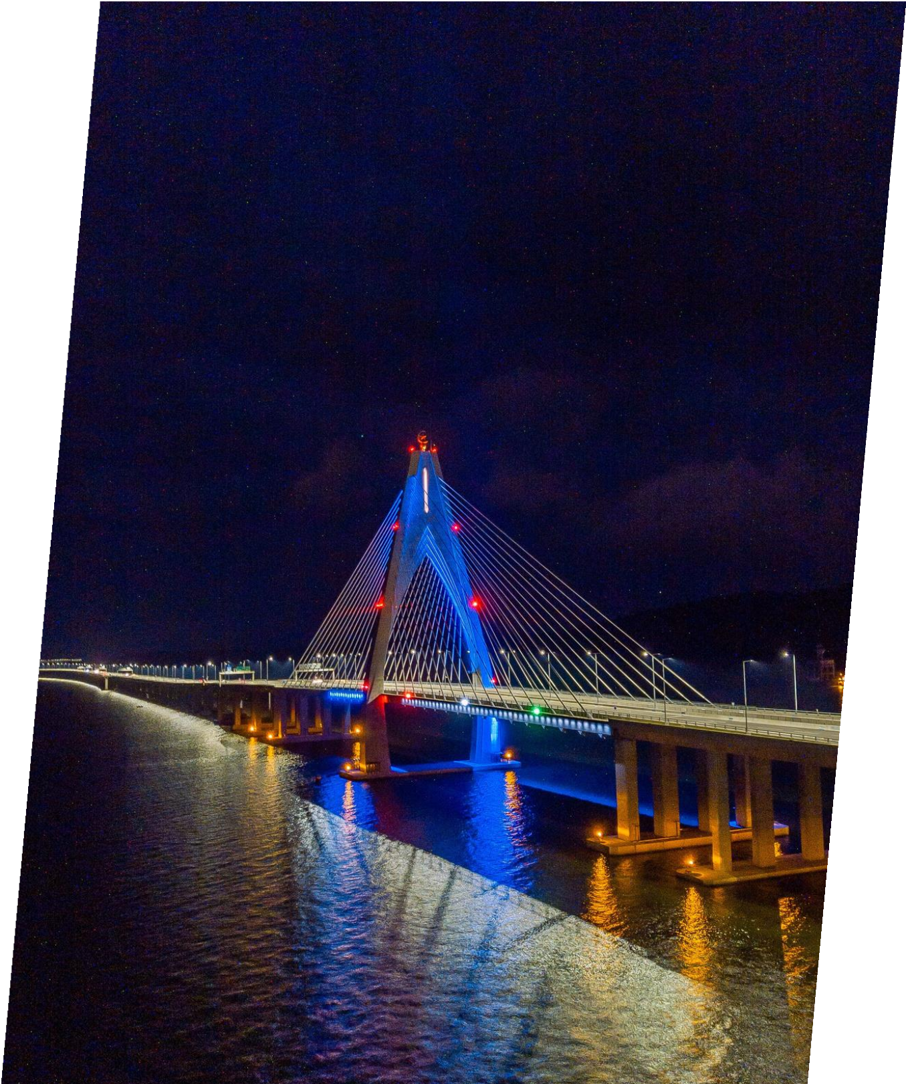





www.bruneitourism.com
brunei.tourism Brunei Tourism
Disediakan Oleh: Unit Statistik, Jabatan Kemajuan Pelancongan, Kementerian Sumber-Sumber Utama dan Pelancongan, Brunei Darussalam
24

